Slide 1

Фармрынок России
Итоги июль 2022
DSM Group
Август 2022

Slide 2
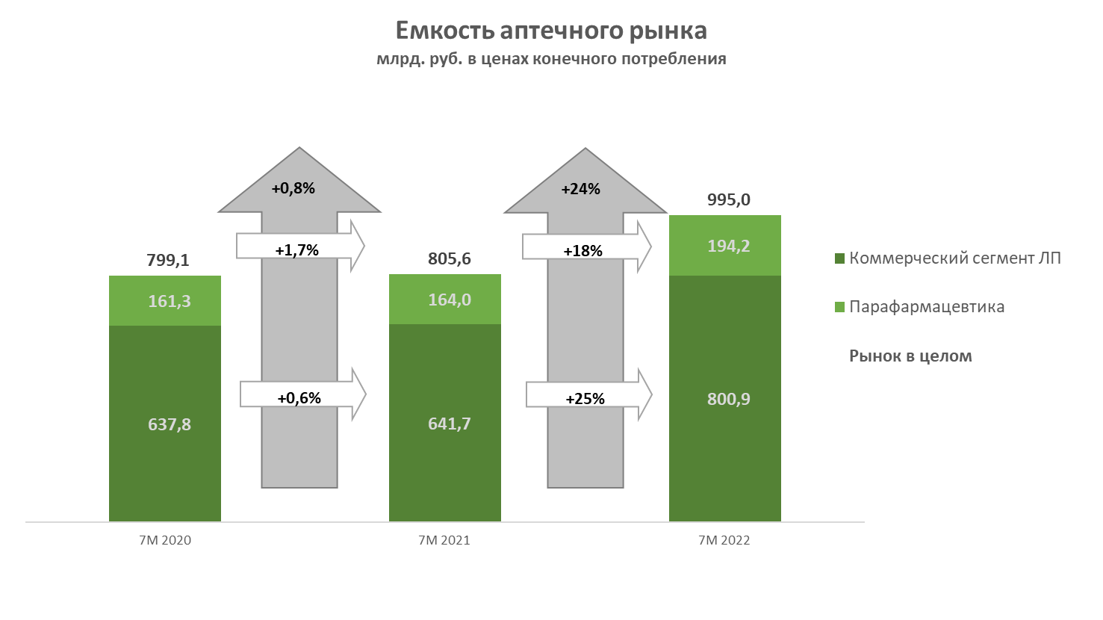
7 месяцев 2022: итоги аптечной розницы
Источник: ежемесячный мониторинг фармацевтического рынка DSM Group

Slide 3
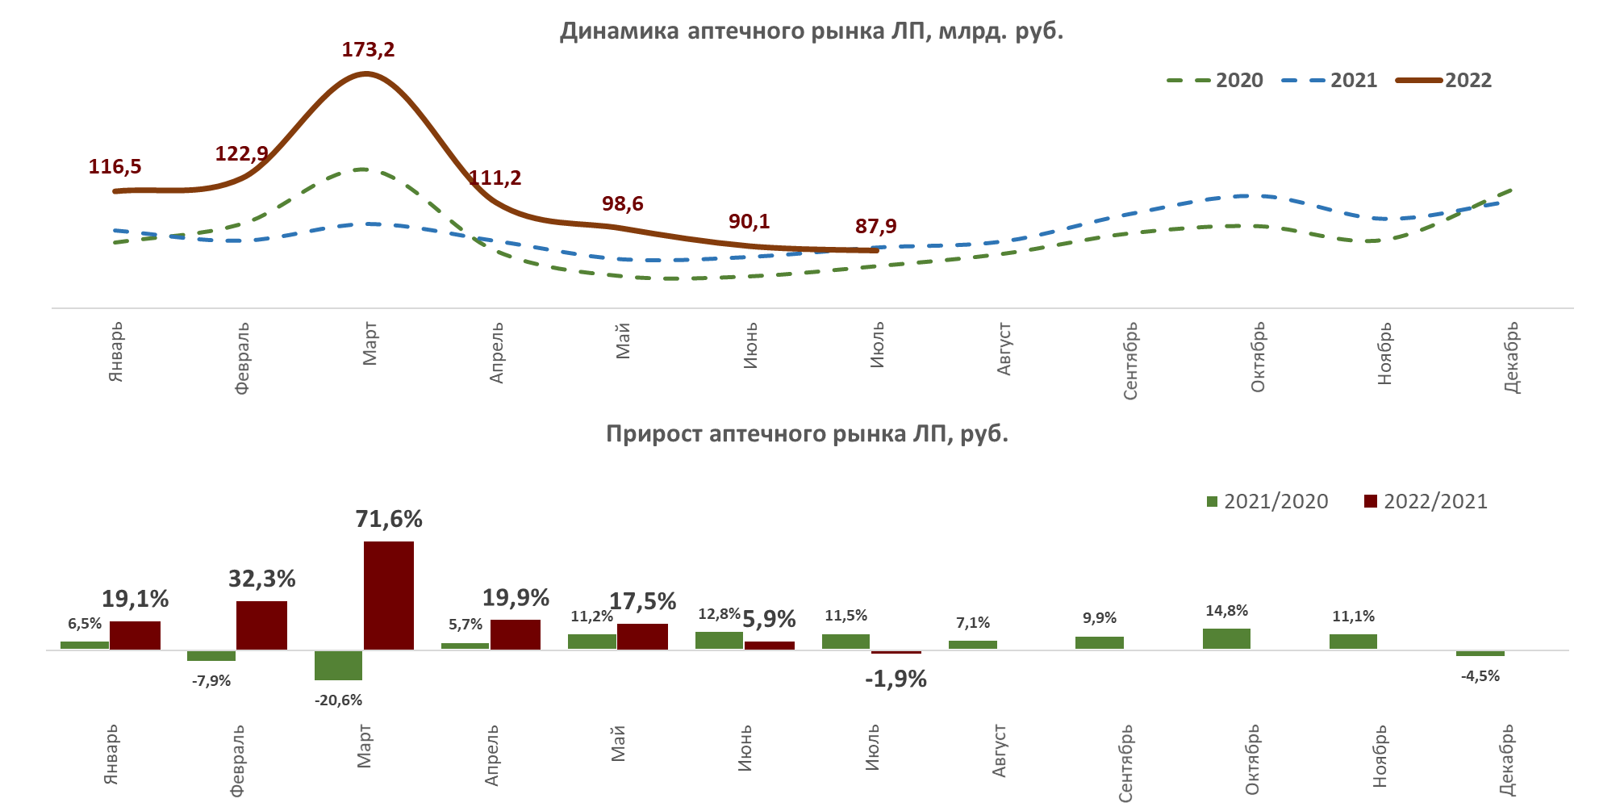
В июле продажи были ниже уровня 2021 года
Источник: ежемесячный мониторинг фармацевтического рынка DSM Group

Slide 4
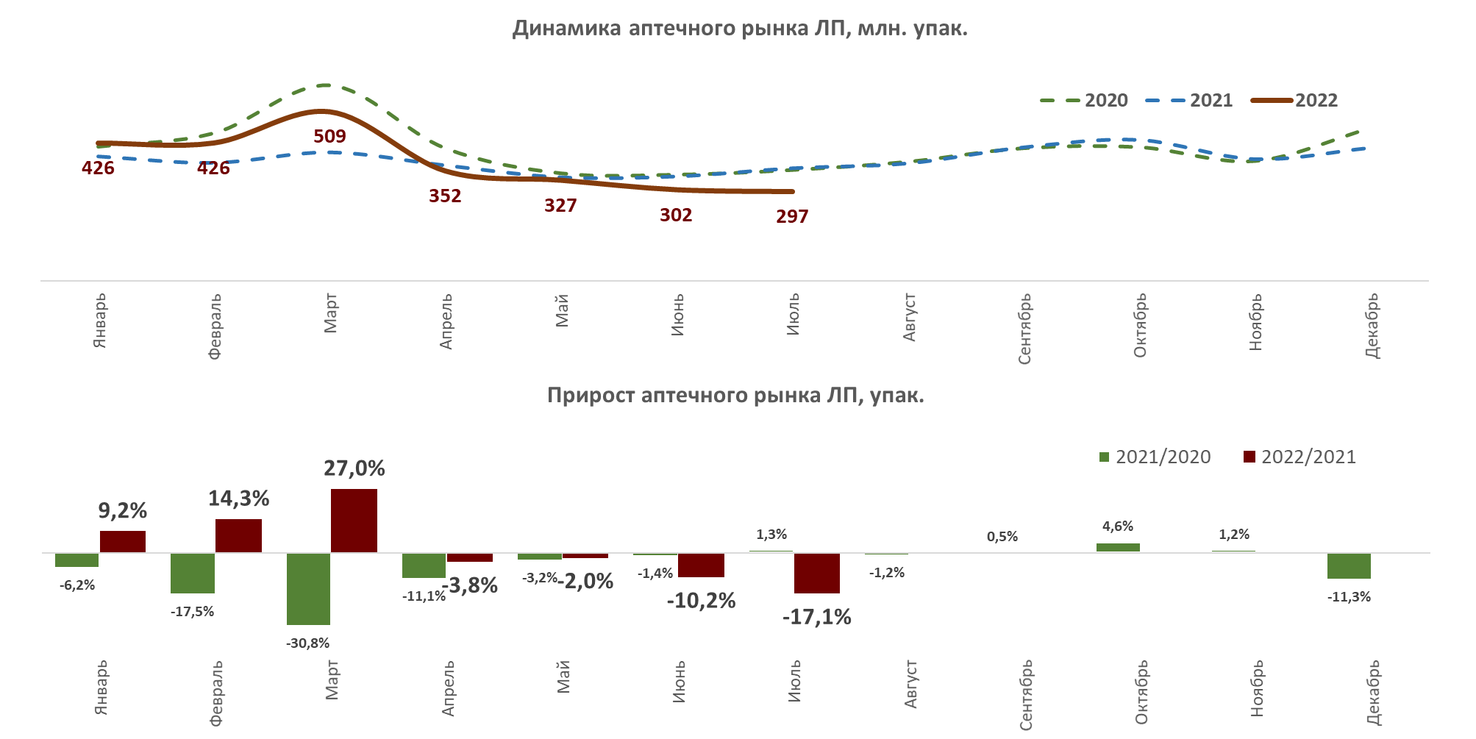
В упаковках уровень потребления снижается четвертый месяц подряд.
За 7 месяцев совокупно пока +3,2%
Источник: ежемесячный мониторинг фармацевтического рынка DSM Group

Slide 5
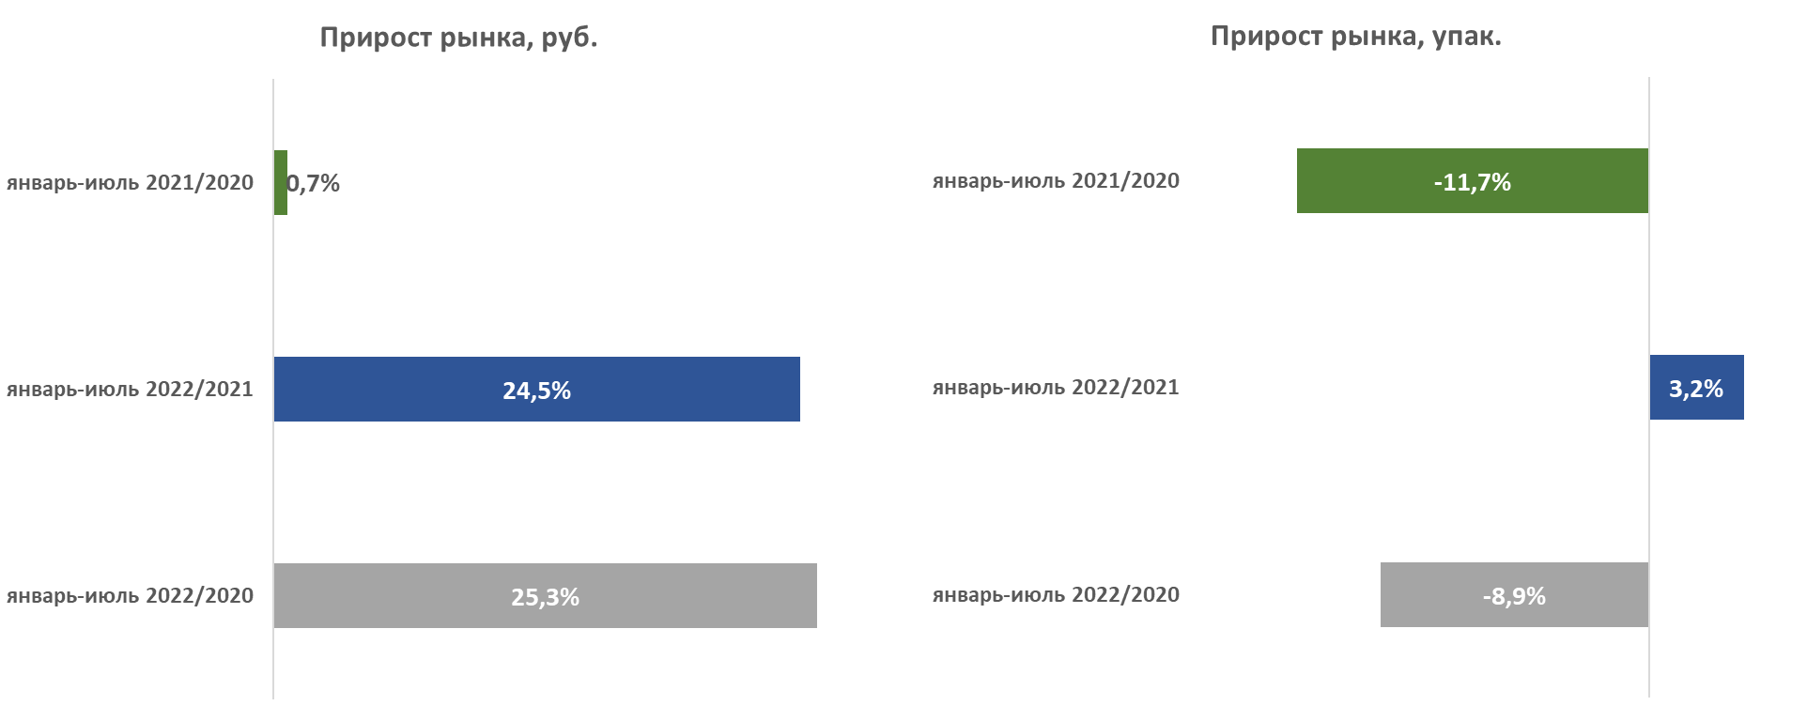
Если в рублях рынок растет, то к 2020 году в упаковках наблюдается падение
Источник: ежемесячный мониторинг фармацевтического рынка DSM Group

Slide 6
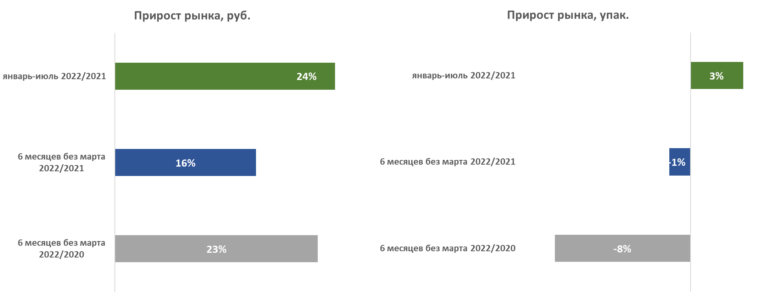
Существенный рост рынка обеспечен не только «мартом»
Источник: ежемесячный мониторинг фармацевтического рынка DSM Group

Slide 7
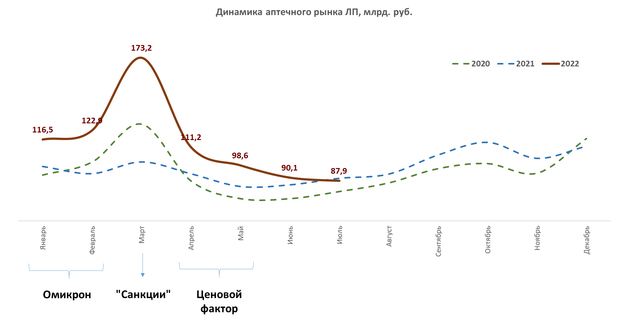
Факторы роста рынка в 2022 году
Рост заболеваемости в июле не привел к росту аптечных продаж
Источник: ежемесячный мониторинг фармацевтического рынка DSM Group

Slide 8
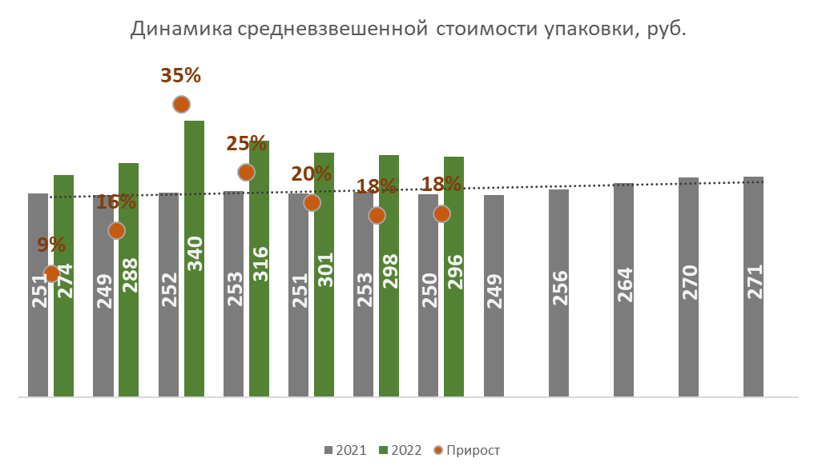
Рост средневзвешенной стоимости упаковки за 7 месяцев - +17%
Источник: ежемесячный мониторинг фармацевтического рынка DSM Group

Slide 9
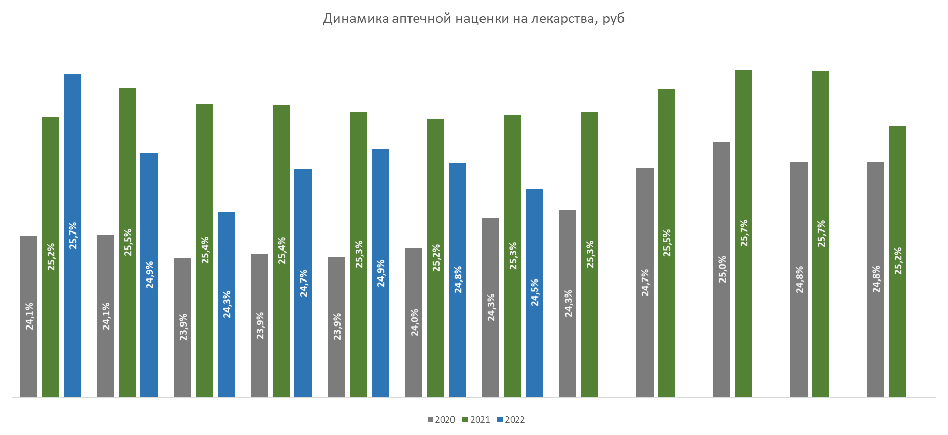
Наценка в 2022 году держится ниже уровня в 25%
Источник: ежемесячный мониторинг коммерческого рынка DSM Group

Slide 10
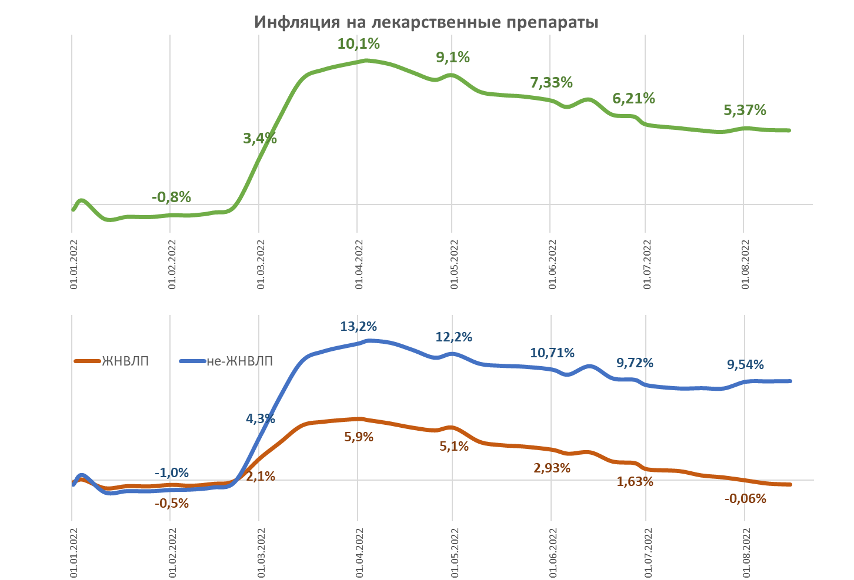
Цены на лекарства продолжают снижаться
Источник: ежемесячный мониторинг фармацевтического рынка DSM Group

Slide 11
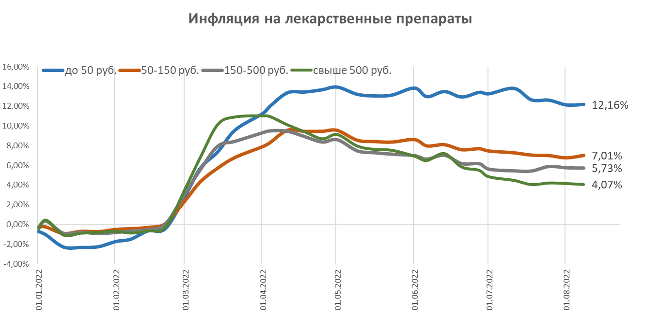
После «существенного» роста цен дорогостоящие ЛП показывают максимальное снижение
Источник: ежемесячный мониторинг фармацевтического рынка DSM Group

Slide 12
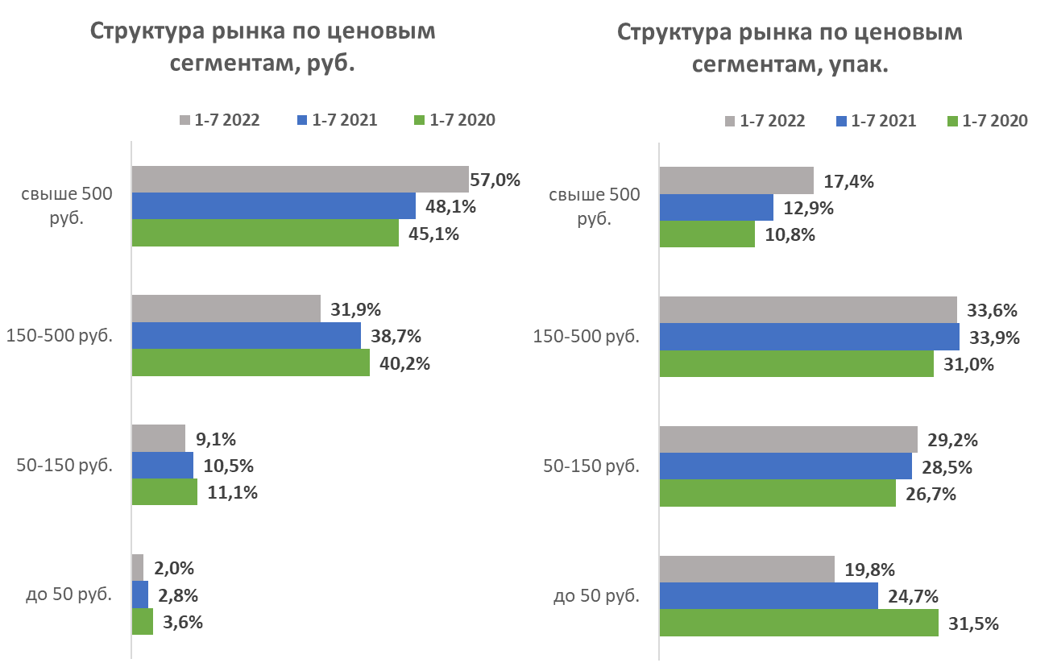
Относительно 2021 года доля дорогостоящих препаратов выросла
Источник: ежемесячный мониторинг коммерческого рынка DSM Group

Slide 13
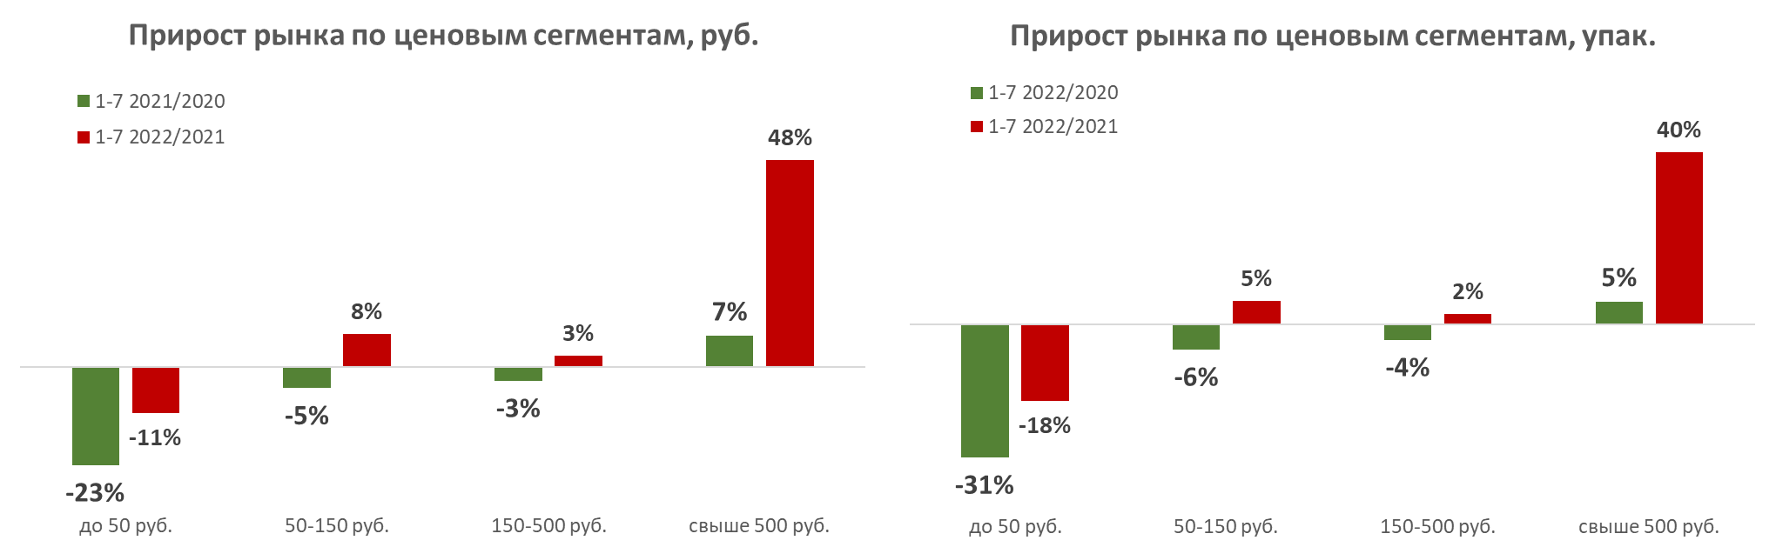
Препараты с ценой свыше 500 рублей росли сильнее всего
Источник: ежемесячный мониторинг коммерческого рынка DSM Group

Slide 14
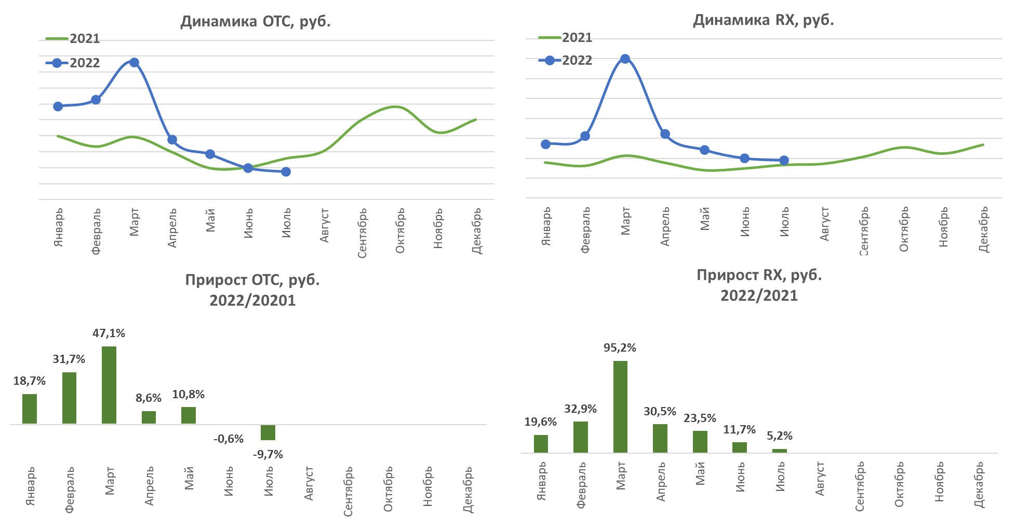
В июле упали продажи безрецептурных препаратов
Источник: ежемесячный мониторинг коммерческого рынка DSM Group

Slide 15
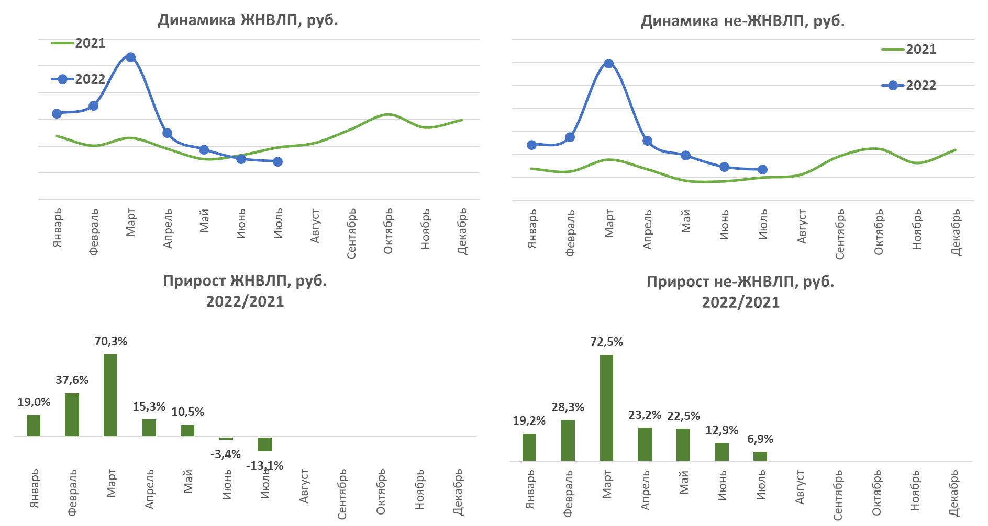
Летом ЖВНЛП показали уже отрицательную динамику
Источник: ежемесячный мониторинг коммерческого рынка DSM Group

Slide 16
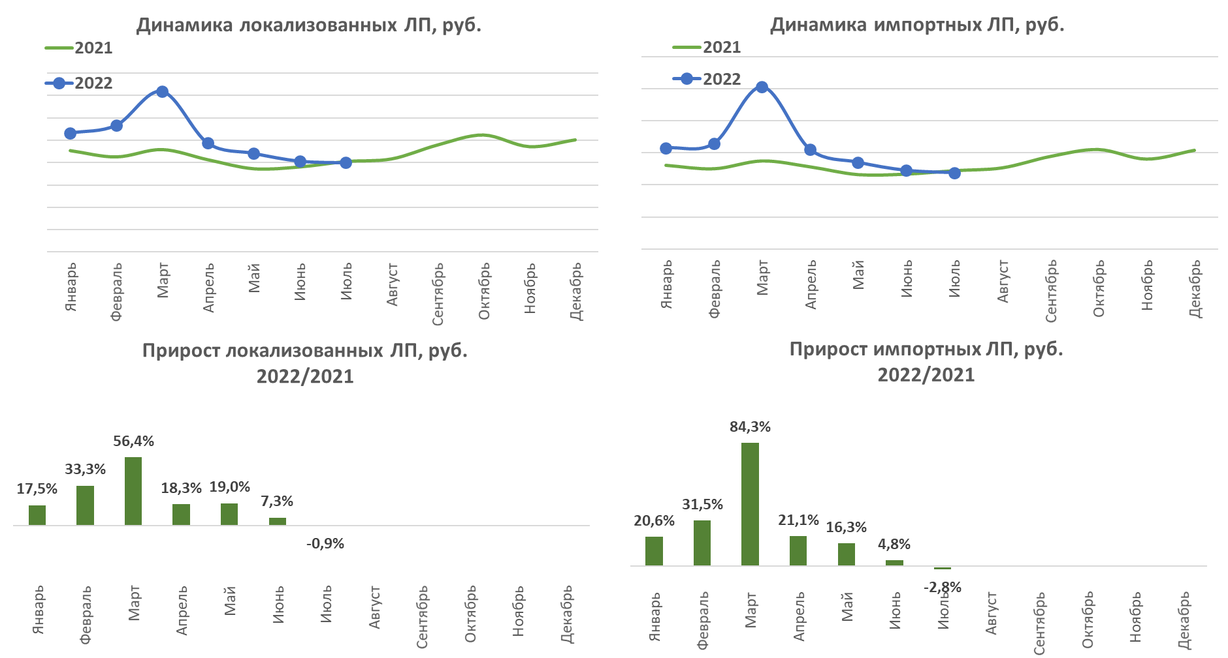
Продажи импортных препаратов в июле снизились сильнее, чем локализованных
Источник: ежемесячный мониторинг коммерческого рынка DSM Group
Примечание: локализованные ЛП – ЛП, которые производятся на территории России

Slide 17
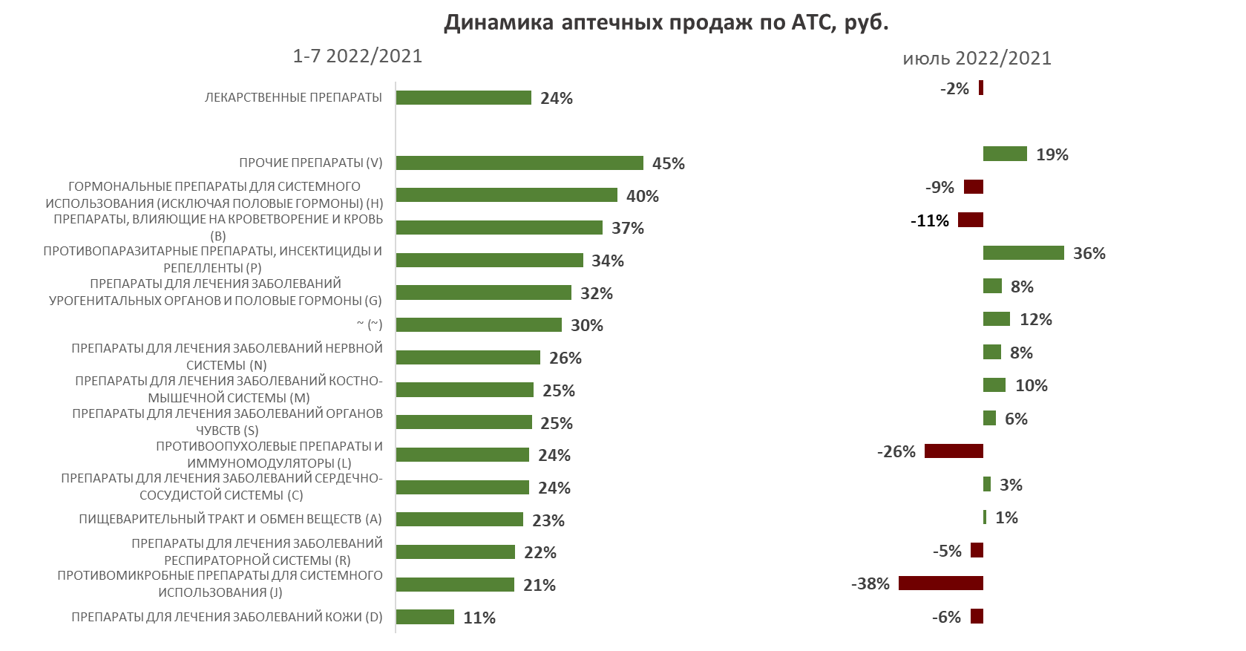
6 АТС-групп показывают отрицательную динамику в рублях в июле по итогам 7 месяцев
Источник: ежемесячный мониторинг коммерческого рынка DSM Group

Slide 18
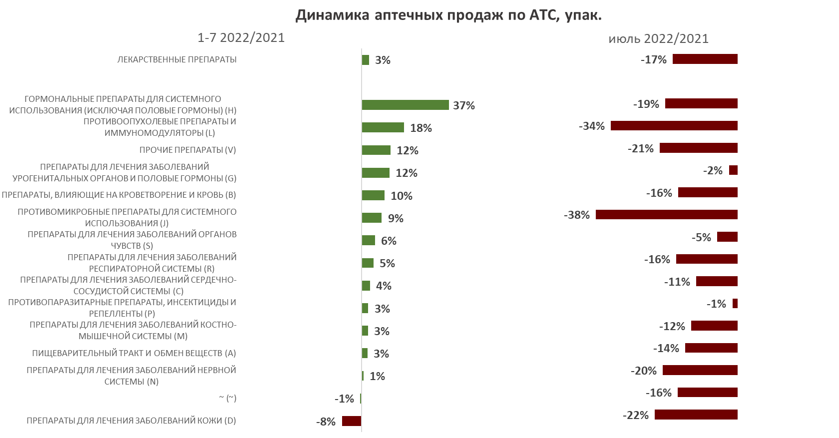
В упаковках в июле все АТС «в минусе»
Источник: ежемесячный мониторинг коммерческого рынка DSM Group

Slide 19
ТОП-15 брендов по итогам 7 месяцев
Источник: ежемесячный мониторинг фармацевтического рынка DSM Group

Slide 20
Только «Ксарелто» сохранил позиции с прошлого года
Источник: ежемесячный мониторинг фармацевтического рынка DSM Group

Slide 21
ТОП-15 производителей лекарств на аптечном рынке
Источник: ежемесячный мониторинг фармацевтического рынка DSM Group

Slide 22
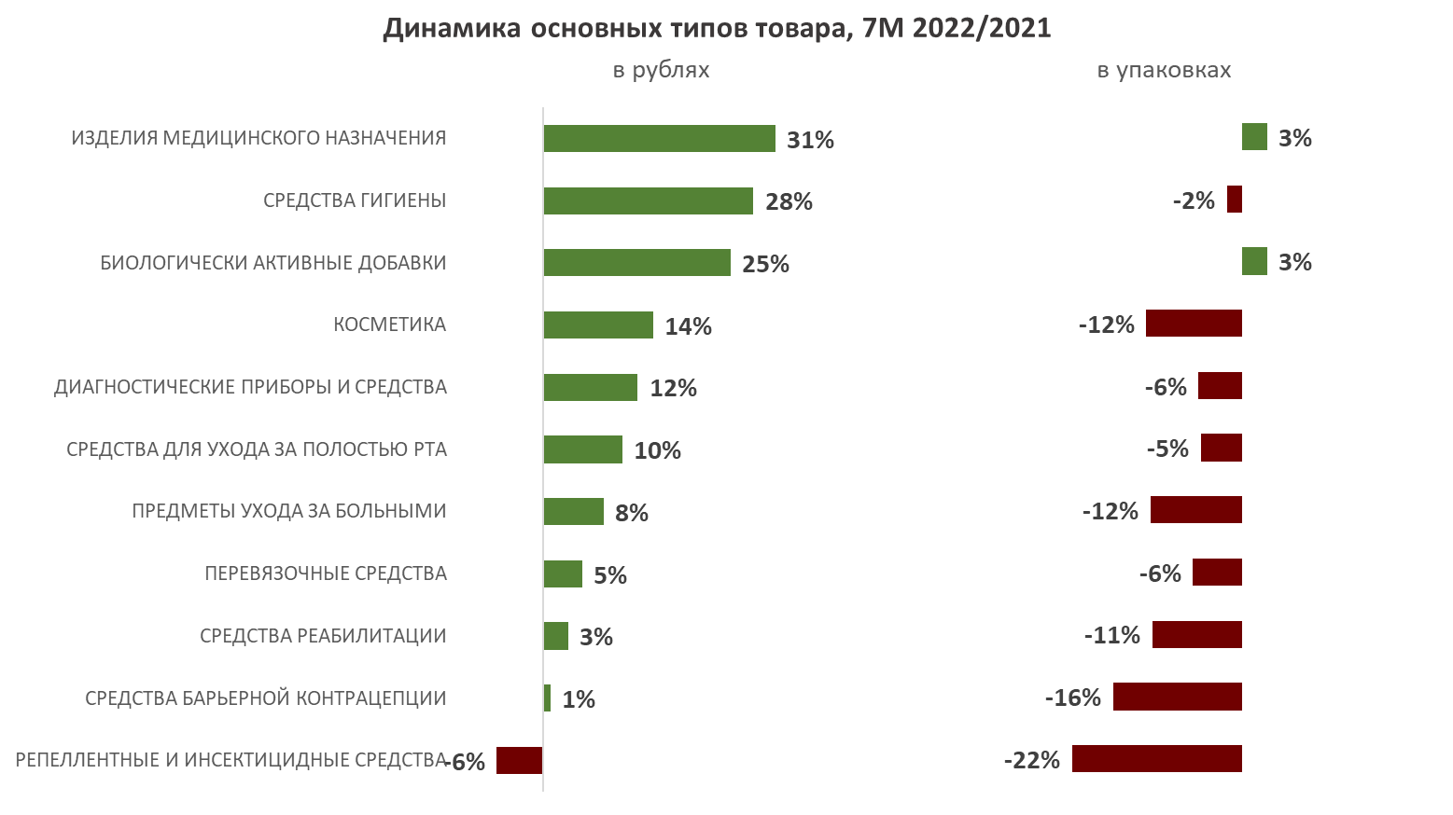
Рост аптечных продаж по типам товара
Источник: ежемесячный мониторинг фармацевтического рынка DSM Group

Slide 23
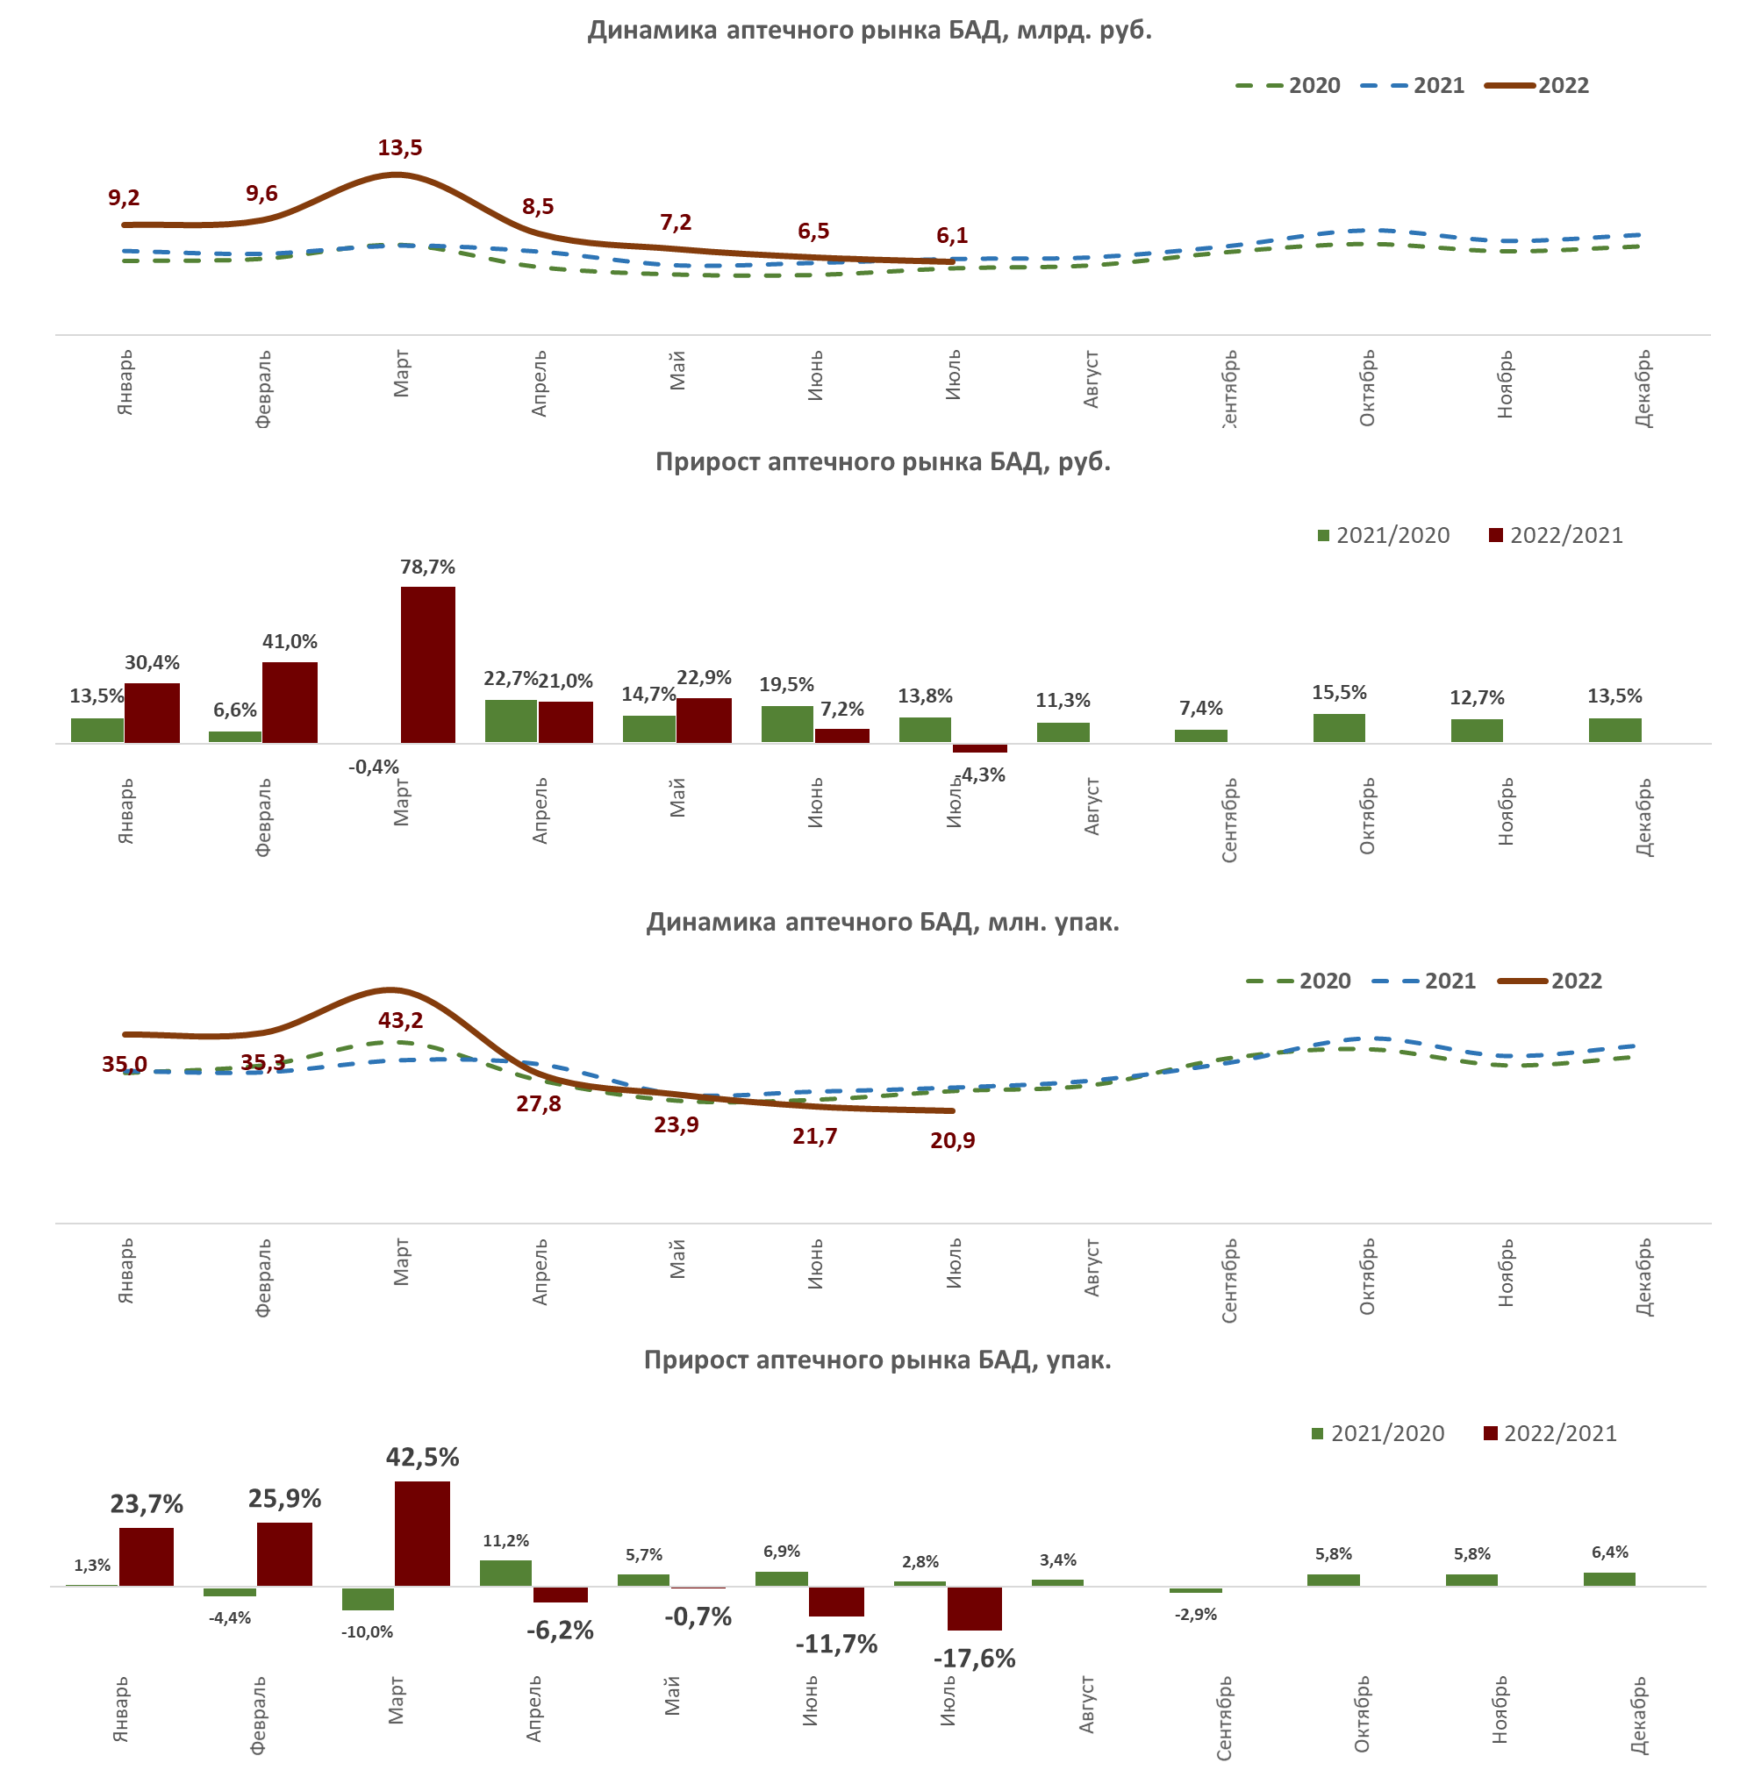
Аптечные продажи БАД
Источник: ежемесячный мониторинг фармацевтического рынка DSM Group

Slide 24
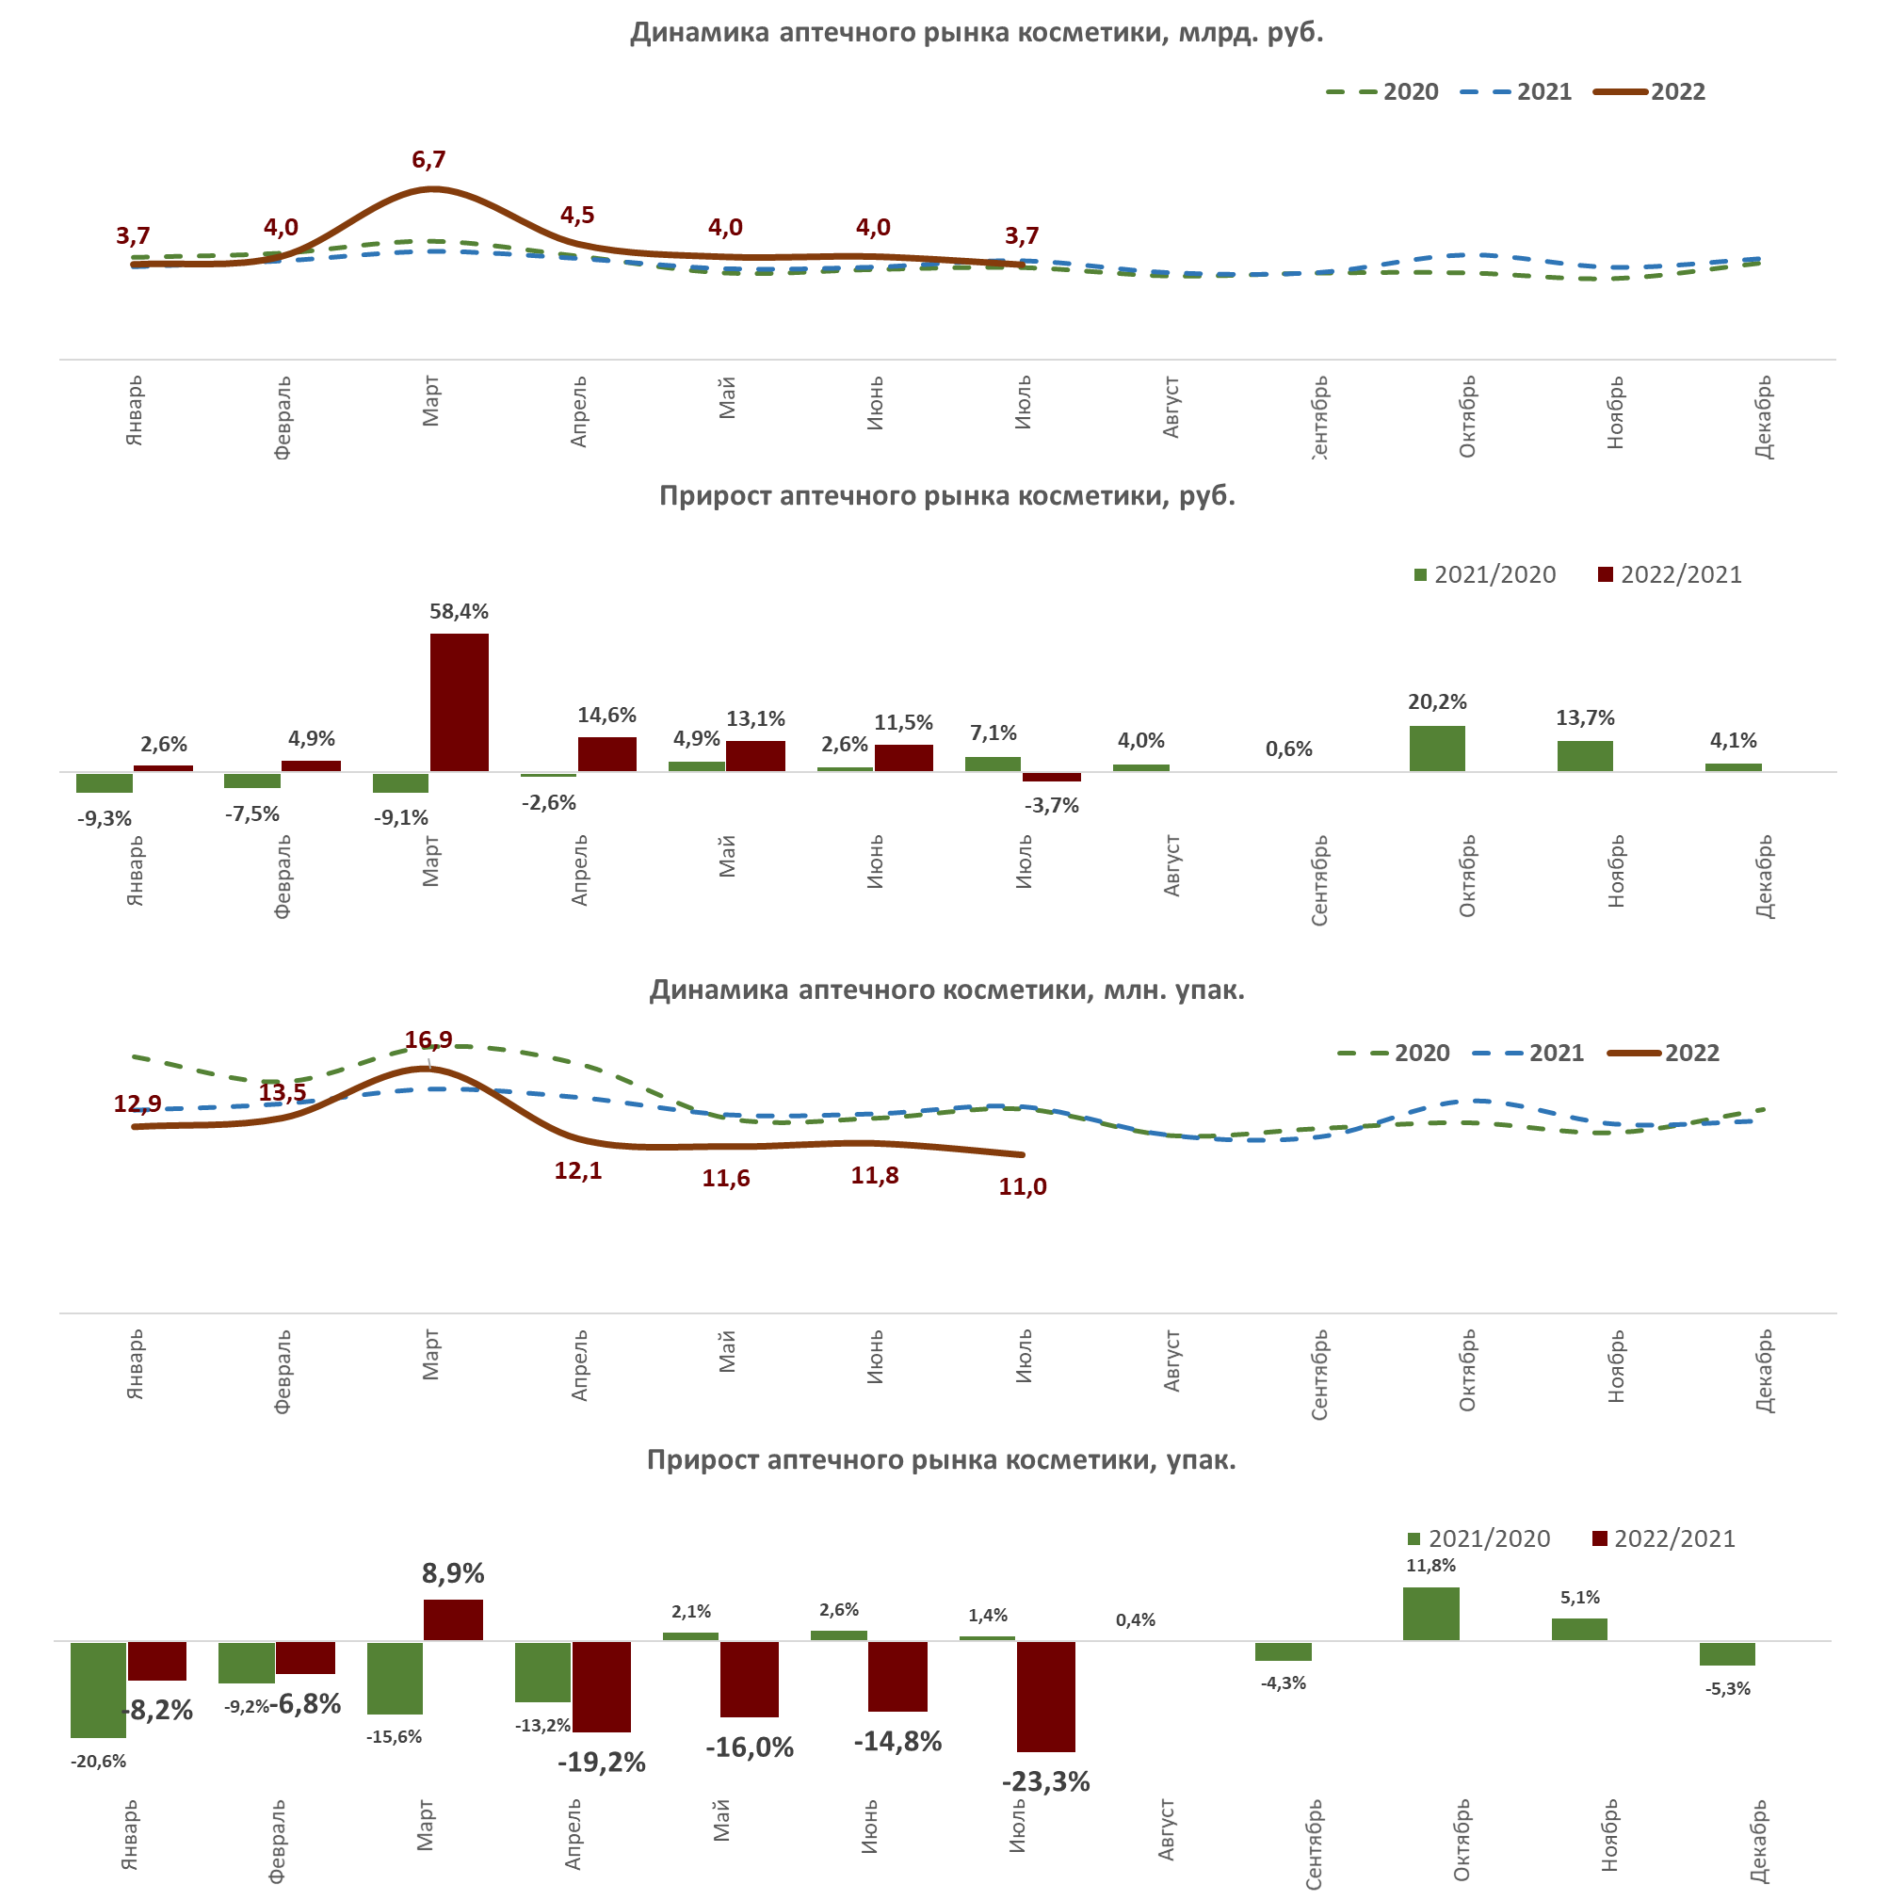
Аптечные продажи косметики
Источник: ежемесячный мониторинг фармацевтического рынка DSM Group

Slide 25
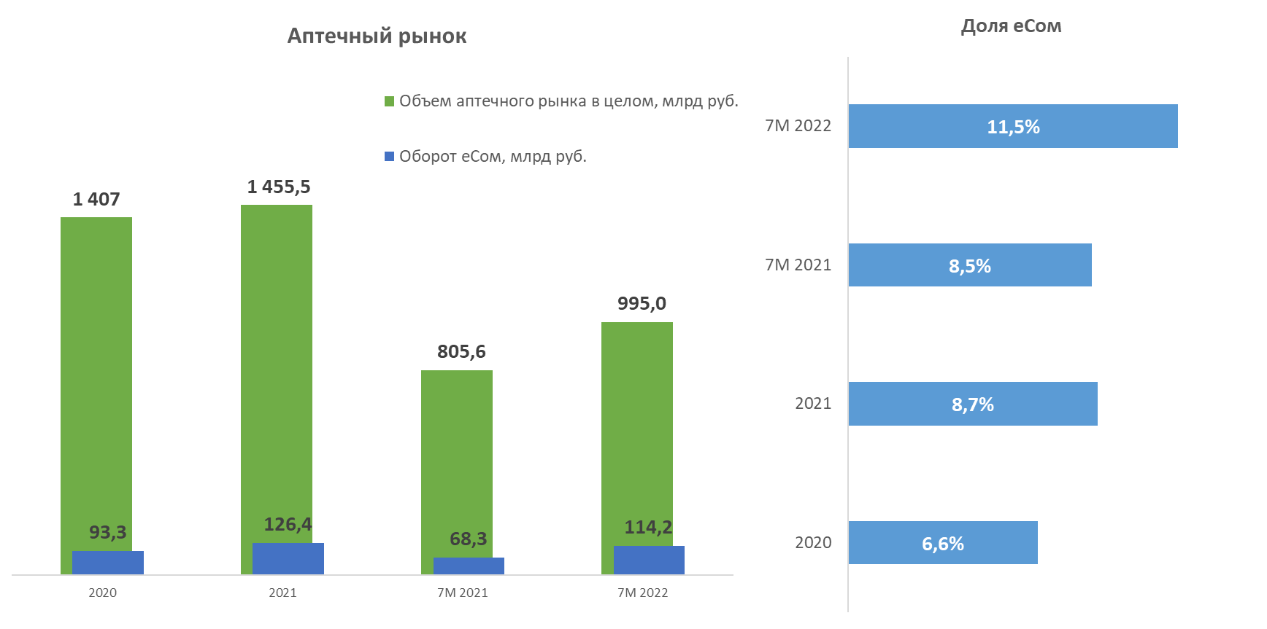
Онлайн – как средство для поиска лекарств
Прирост за 7 месяцев – на 67%
Источник: ежемесячный мониторинг фармацевтического рынка DSM Group

Slide 26
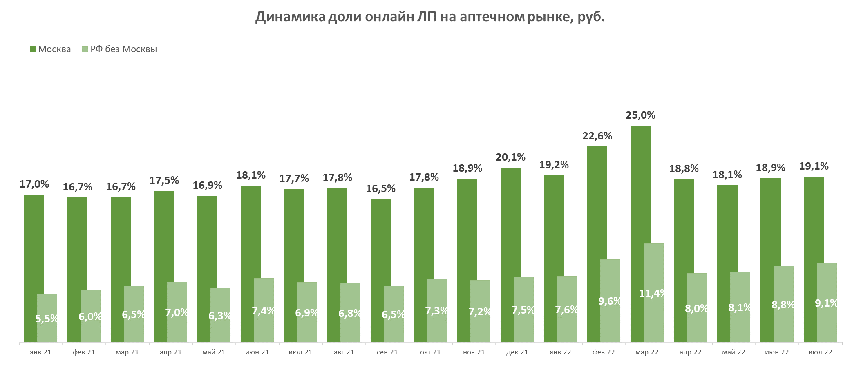
С апреля 2022 года доля онлайн держится на одном уровне
Источник: ежемесячный мониторинг фармацевтического рынка DSM Group

Slide 27
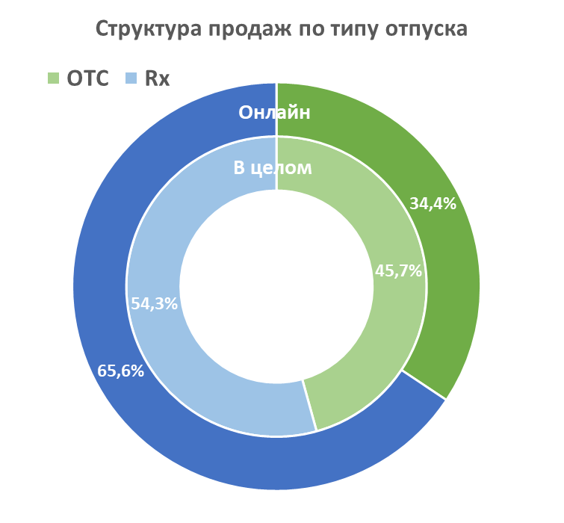
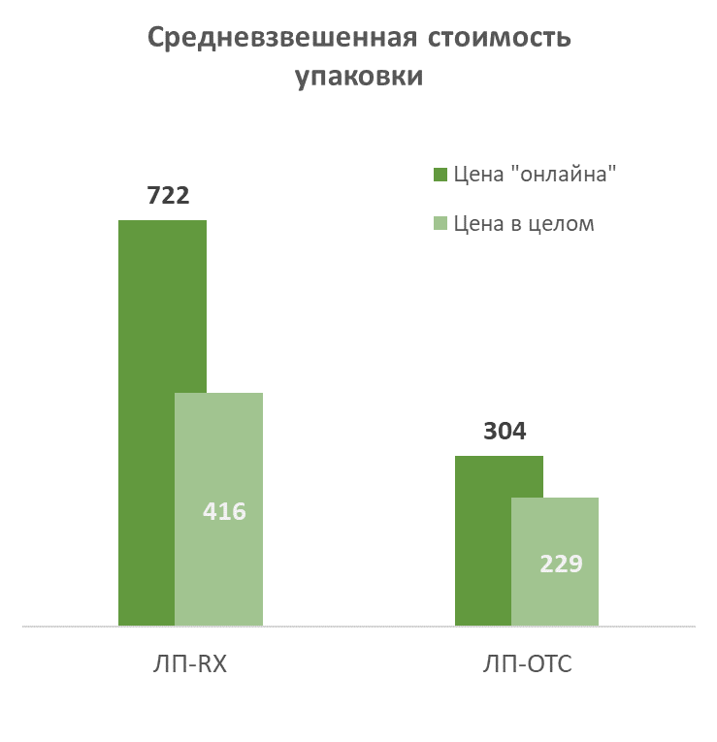
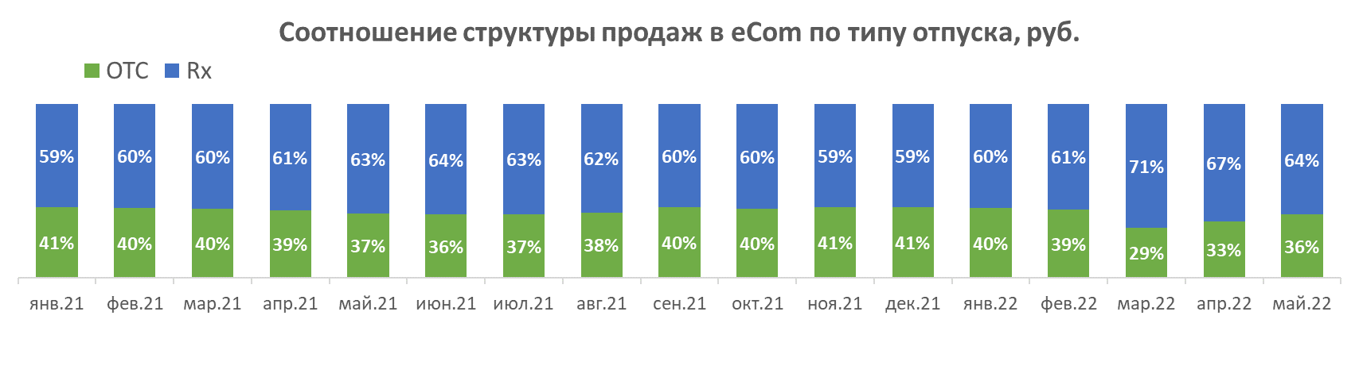
Рецептурные препараты занимают в eCom большую долю
Источник: ежемесячный мониторинг фармацевтического рынка DSM Group

Slide 28



Актуальная информация
о фармрынке
WWW.DSM.RU
и на страницах DSM Group:

